Slide 2
Bachelor-Thesis LAWE
Wo können wir den grössten Benefit für Unico in den Case-Daten finden?
Lars Wenger

Slide 3
Inhalt
Was habe ich bis jetzt?
Wo liegt das grösste Potenzial nachzuforschen?
Benefit LAWE
Beschäftigungsgrad LAWE

Slide 4
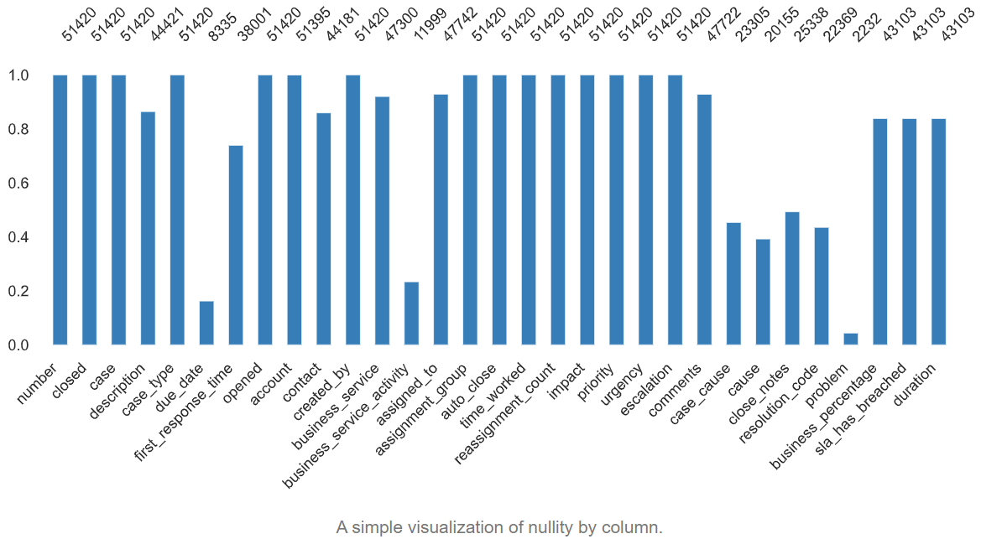
Case Daten
Alle Cases von 01.01.2020 bis 01.02.2024
Number of variables | 31
Number of observations | 51420
Missing cells | 310336
Missing cells (%) | 19.5%

Slide 5
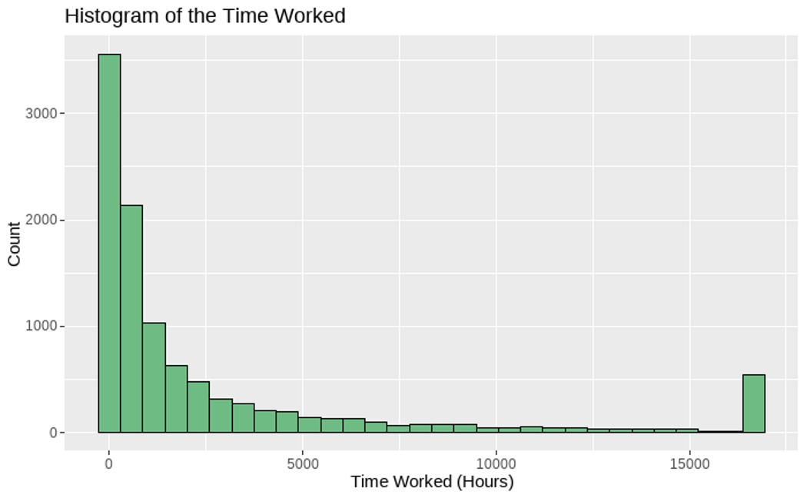
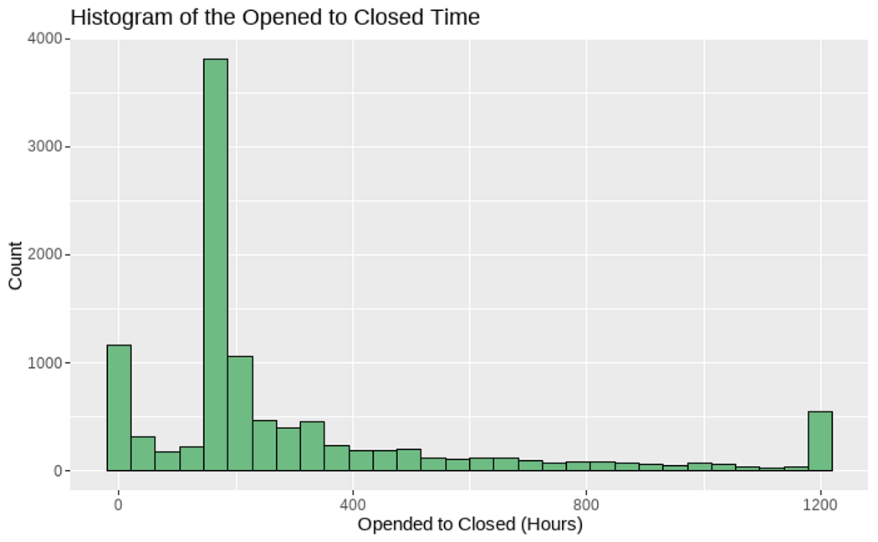
DaTA Pre-Processing
Handle Outliers

Slide 6
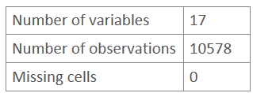
DaTA Pre-Processing
Handle Outliers
Handle NA‘s

Slide 7
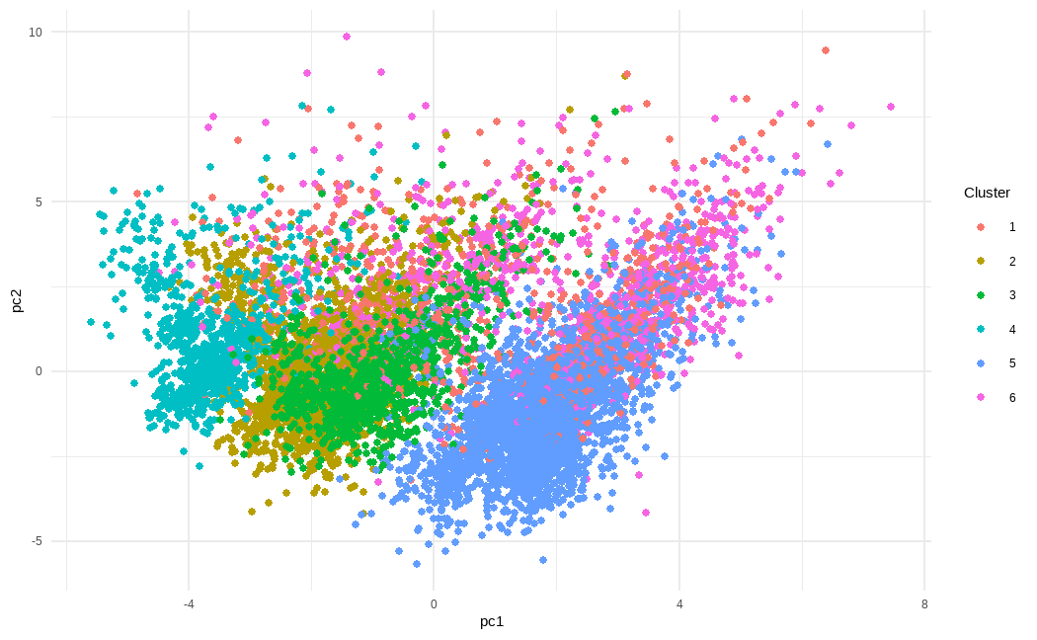
DaTA Pre-Processing
Handle Outliers
Handle NA‘s
Generate Clusters

Slide 8
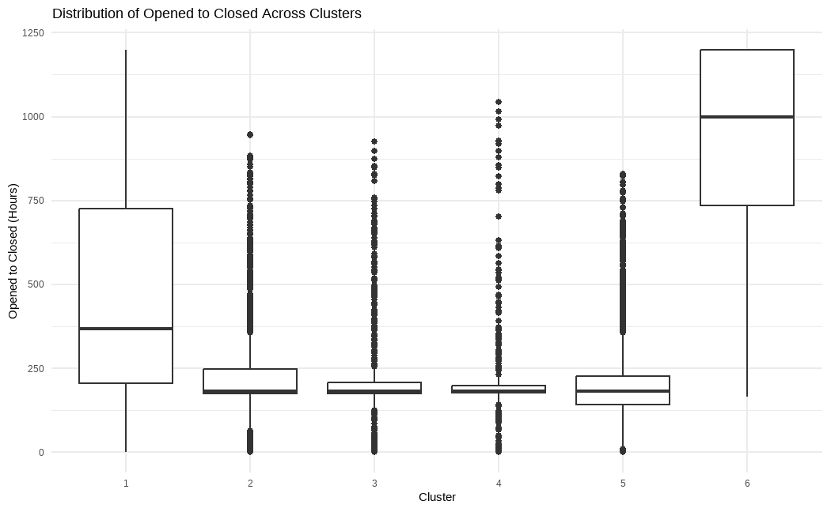
still a lot to do now
Cluster differences

Slide 9
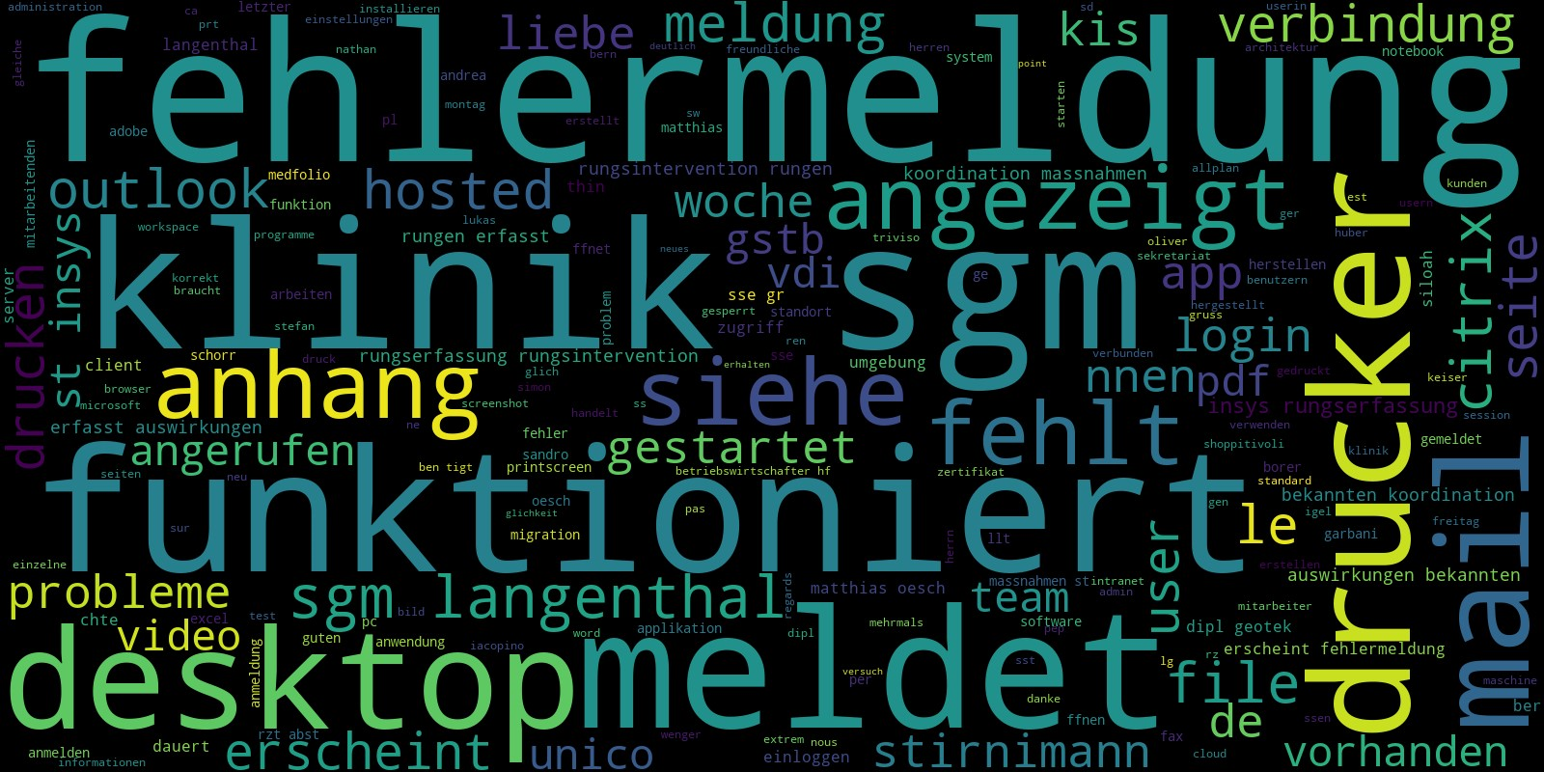
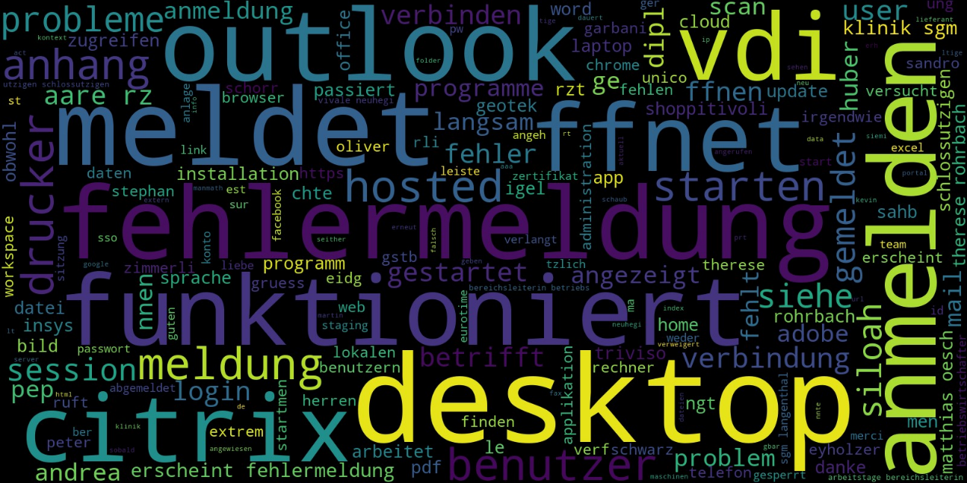
still a lot to do now
Cluster differences
Ex: Cluster 1 vs 6 Hosted Desktop

Slide 10
Benefit LAWE
Semester Gebühr 2024
Bezahlte Arbeitsstunden

Slide 11
Beschäftigungsgrad LAWE
Mögliche Aufstockung per Sommer 2024?
6 Wochen Abwesenheit Herbst 2024
Mögliche Weiterbildung Anfangs 2025

Slide 12
Unico Data AG
Dorfmattweg 8a
CH-3110 Münsingen
Telefon +41 31 720 20 30
Fax +41 31 720 20 39
info@unico.ch
www.unico.ch

